Slide 1
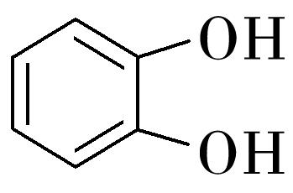
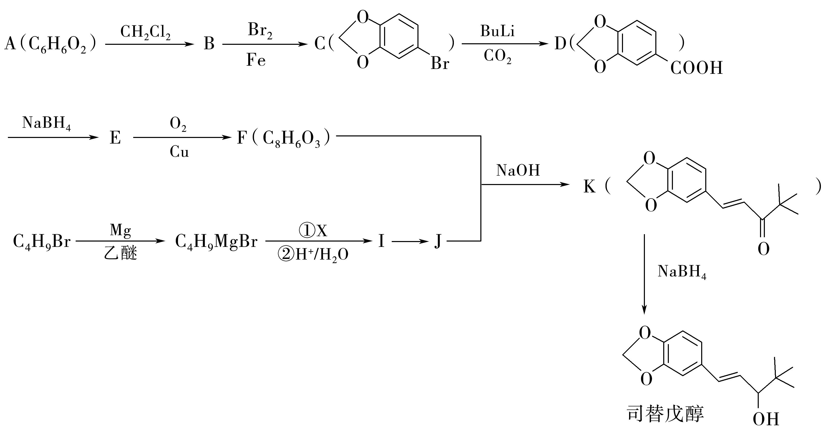
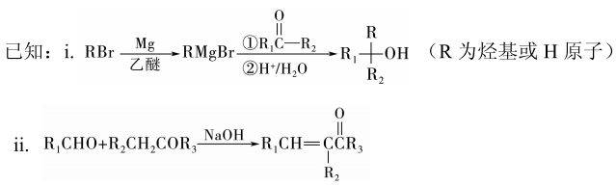










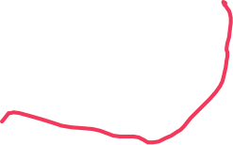



































Slide 2
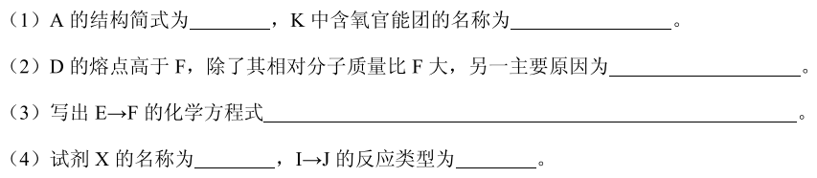
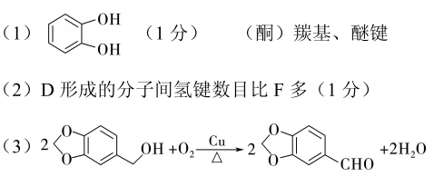


D能形成分子间氢键

Slide 3
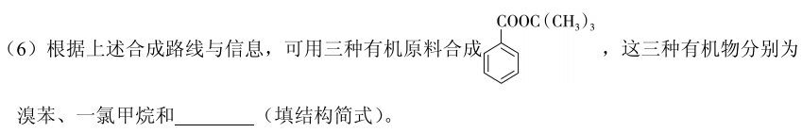



Slide 4

















Slide 5
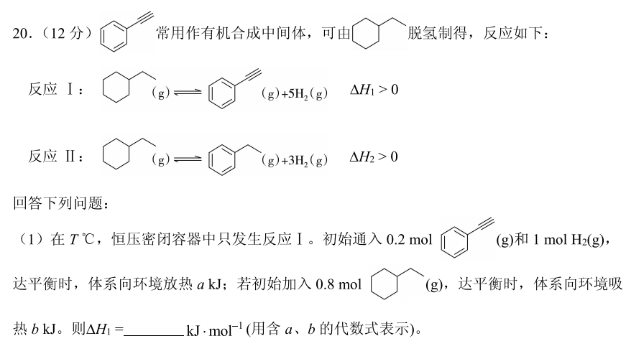



Slide 6
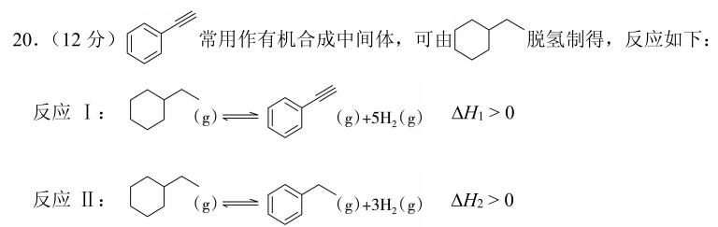

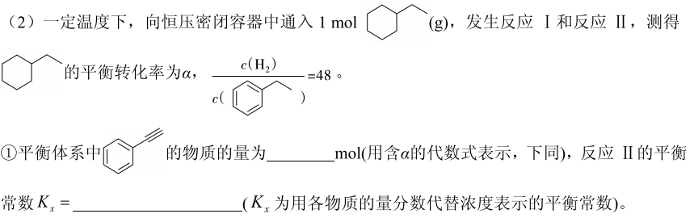







Slide 7
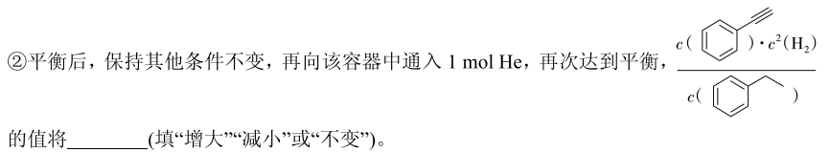












Slide 8
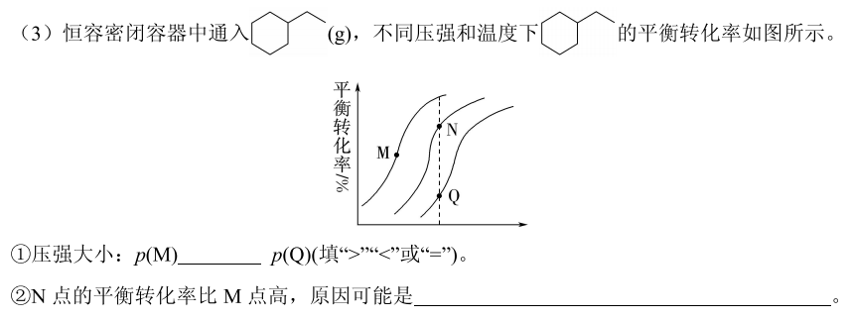




Slide 9
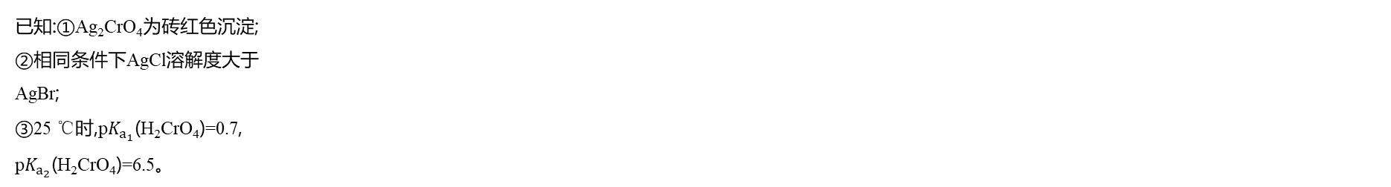
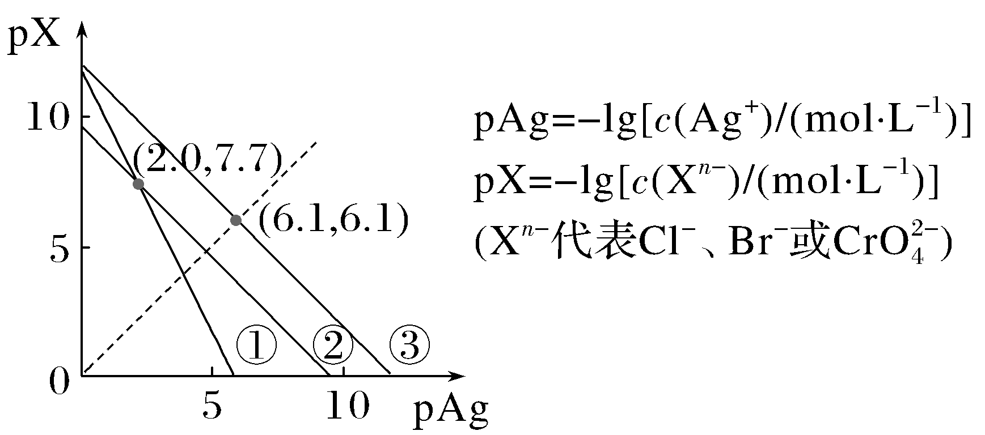
1.(2024·黑吉辽卷)25 ℃下,AgCl、AgBr和Ag₂CrO₄的沉淀溶解平衡曲线如图所示。某实验小组以K₂CrO₄为指示剂,用AgNO₃标准溶液分别滴定含Cl⁻水样、含Br⁻水样。

Slide 10













1.(2024·黑吉辽卷)25 ℃下,AgCl、AgBr和Ag₂CrO₄的沉淀溶解平衡曲线如图所示。某实验小组以K₂CrO₄为指示剂,用AgNO₃标准溶液分别滴定含Cl⁻水样、含Br⁻水样。

Slide 11







































1.(2024·黑吉辽卷)25 ℃下,AgCl、AgBr和Ag₂CrO₄的沉淀溶解平衡曲线如图所示。某实验小组以K₂CrO₄为指示剂,用AgNO₃标准溶液分别滴定含Cl⁻水样、含Br⁻水样。

Slide 12
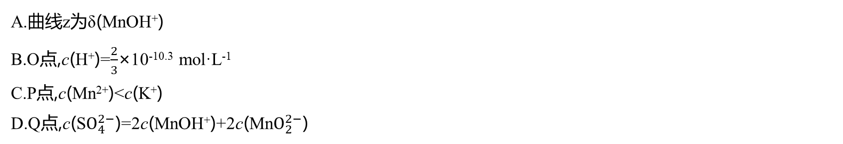
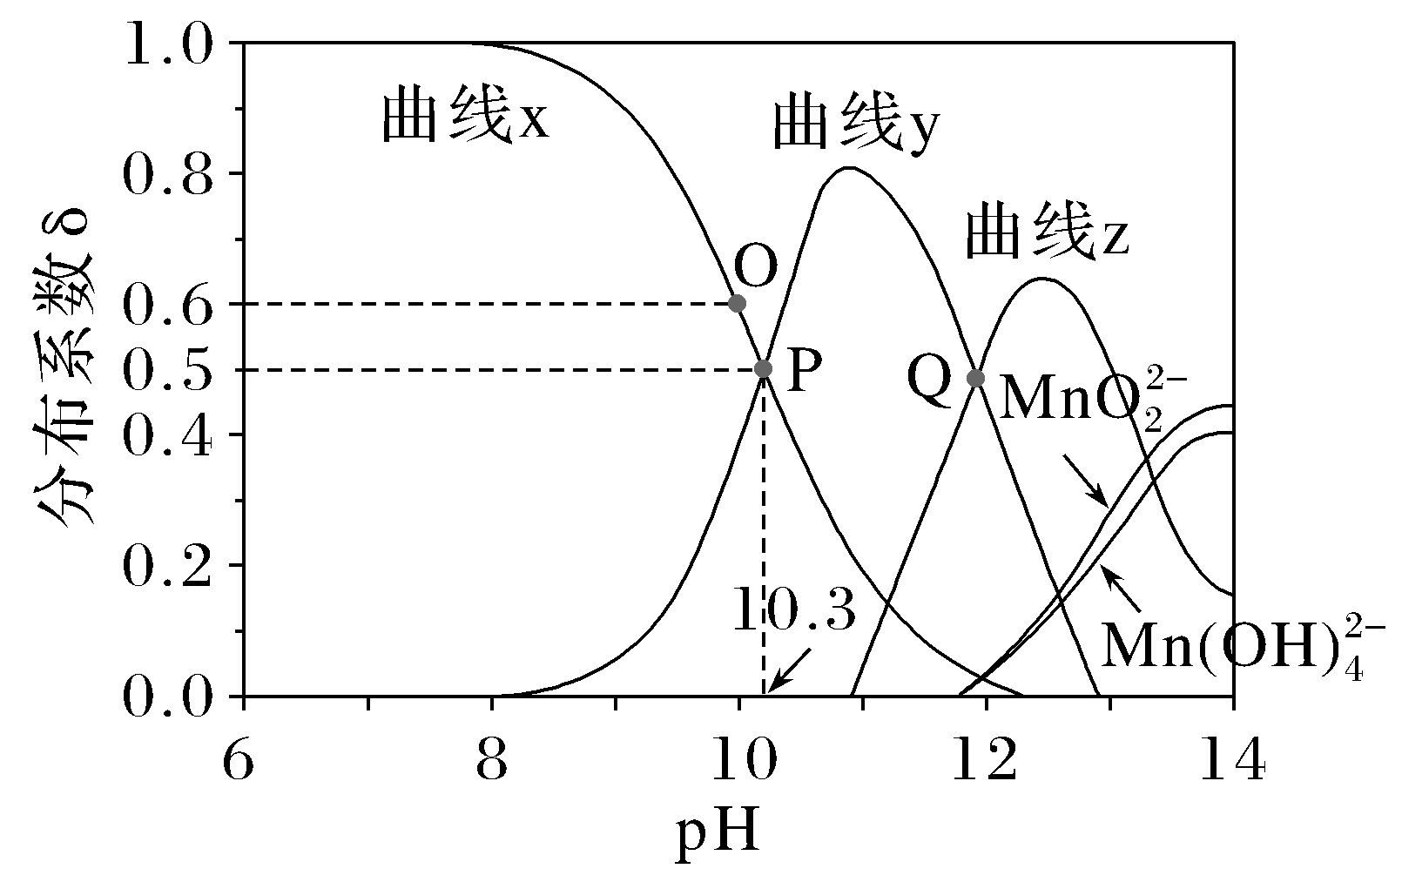
2.(2024·江西卷)废弃电池中锰可通过浸取回收。某温度下,MnSO₄在不同浓度的KOH水溶液中,若Mn(Ⅱ)的分布系数δ与pH的关系如图。下列说法正确的是( )

Slide 13






































2.(2024·江西卷)废弃电池中锰可通过浸取回收。某温度下,MnSO₄在不同浓度的KOH水溶液中,若Mn(Ⅱ)的分布系数δ与pH的关系如图。下列说法正确的是( )

Slide 14































2.(2024·江西卷)废弃电池中锰可通过浸取回收。某温度下,MnSO₄在不同浓度的KOH水溶液中,若Mn(Ⅱ)的分布系数δ与pH的关系如图。下列说法正确的是( )

Slide 15





























Slide 16
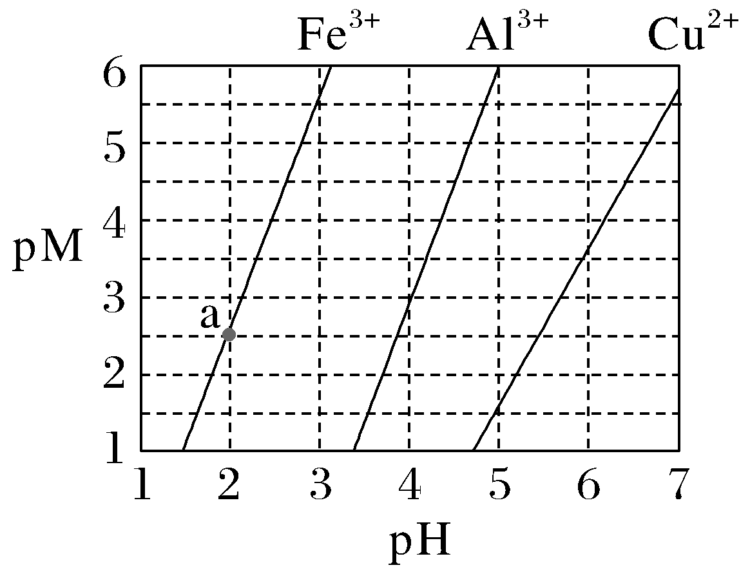
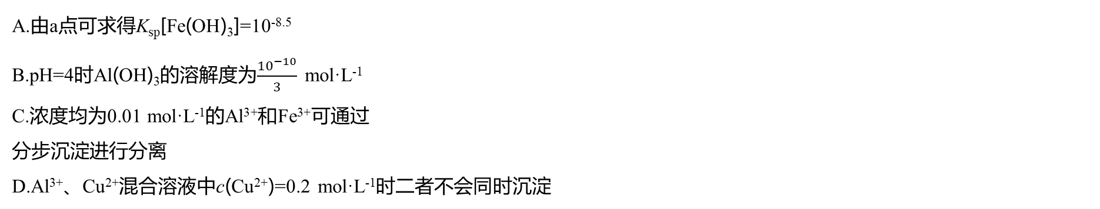
3.(2023·全国甲卷)下图为Fe(OH)₃、Al(OH)₃和Cu(OH)₂在水中达沉淀溶解平衡时的pM-pH关系图{pM=-lg[c(M)/(mol·L⁻¹)];c(M)≤10⁻⁵ mol·L⁻¹可认为M离子沉淀完全}。下列叙述正确的是( )

Slide 17












































3.(2023·全国甲卷)下图为Fe(OH)₃、Al(OH)₃和Cu(OH)₂在水中达沉淀溶解平衡时的pM-pH关系图{pM=-lg[c(M)/(mol·L⁻¹)];c(M)≤10⁻⁵ mol·L⁻¹可认为M离子沉淀完全}。下列叙述正确的是( )

Slide 18
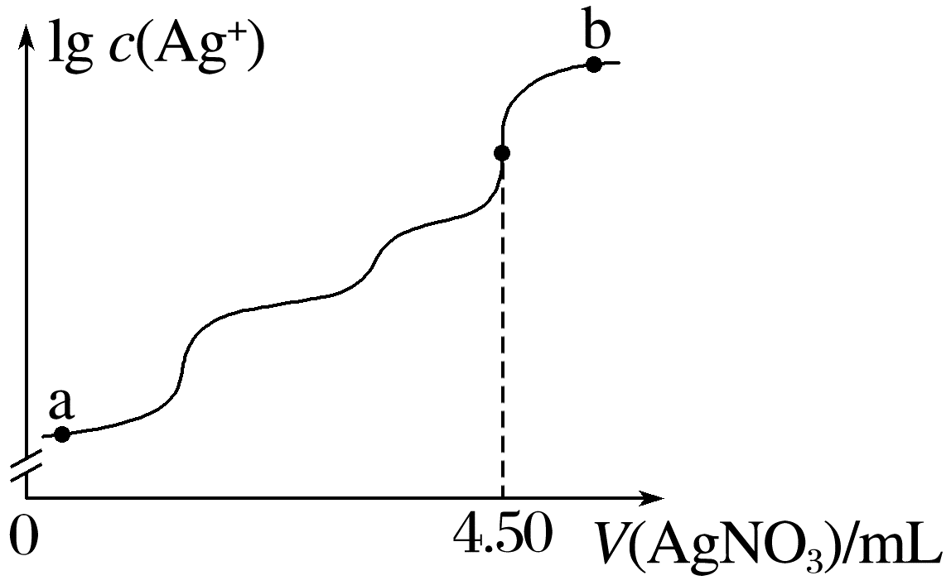

4.(2022·湖南卷)室温时,用0.100 mol·L⁻¹的标准AgNO₃溶液滴定15.00 mL浓度相等的Cl⁻、Br⁻和I⁻混合溶液,通过电位滴定法获得lgc(Ag⁺)与V(AgNO₃)的关系曲线如图所示[忽略沉淀对离子的吸附作用。若溶液中离子浓度小于1.0×10⁻⁵ mol·L⁻¹时,认为该离子沉淀完全。K_{sp}(AgCl)=1.8×10⁻¹⁰,K_{sp}(AgBr)=5.4×10⁻¹³,K_{sp}(AgI) =8.5×10⁻¹⁷]。下列说法正确的是( )
A.a点:有白色沉淀生成
B.原溶液中I⁻的浓度为0.100 mol·L⁻¹
C.当Br⁻沉淀完全时,已经有部分Cl⁻沉淀
D.b点:c(Cl⁻)>c(Br⁻)>c(I⁻)>c(Ag⁺)

Slide 19









































4.(2022·湖南卷)室温时,用0.100 mol·L⁻¹的标准AgNO₃溶液滴定15.00 mL浓度相等的Cl⁻、Br⁻和I⁻混合溶液,通过电位滴定法获得lgc(Ag⁺)与V(AgNO₃)的关系曲线如图所示[忽略沉淀对离子的吸附作用。若溶液中离子浓度小于1.0×10⁻⁵ mol·L⁻¹时,认为该离子沉淀完全。K_{sp}(AgCl)=1.8×10⁻¹⁰,K_{sp}(AgBr)=5.4×10⁻¹³,K_{sp}(AgI) =8.5×10⁻¹⁷]。下列说法正确的是( )
A.a点:有白色沉淀生成
B.原溶液中I⁻的浓度为0.100 mol·L⁻¹
C.当Br⁻沉淀完全时,已经有部分Cl⁻沉淀
D.b点:c(Cl⁻)>c(Br⁻)>c(I⁻)>c(Ag⁺)

